Slide 1
Районированные сорта с 2023 года по Кировской области
Рожь озимая Батист
Тритикале озимая Гольдварг (на зерно)
Тритикале озимая Ариозо (на з.массу)
Овес яровой Дебютный
Ячмень яровой Крауф
Горох кормовой Вятич
Клевер луговой Агат
Лен масличный Август
Рапс яровой Сибиряк 60
Соя Сибириада 20
Картофель Шах
Капуста белокочанная Элегия
Морковь столовая Веснушка
По экспертной оценке у заявителя
Огурец Борец
Чеснок яровой Мотовский
Смородина черная Ариэль

Slide 2
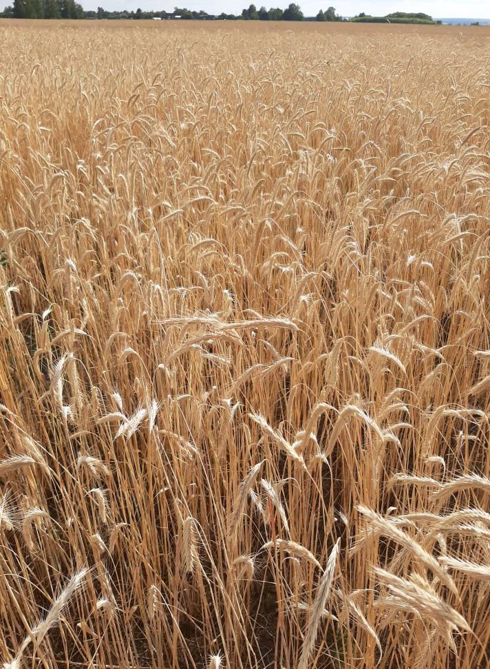
Рожь озимая Батист
Оригинатор : Федеральное государственное бюджетное научное учреждение «Федеральный аграрный научный центр Северо -Востока имени Н.В.Рудницкого»
Растение средней высоты 99-135 см.,
колос средней длины и плотности.
Окраска колоса серовато-желтая.
Зерно среднее масса 1000 зерен 23,6-40,3 грамм, форма полуудлиненная.
Средняя урожайность за годы испытания 2021-2022 гг. 35,7 ц/га на уровне стандарта.
Время выколашивания среднее, зимостойкость хорошая.
По данным отдела технологии ВЦОКС зерновых культур : белок-10,3%, число падения-298 сек.

Slide 3
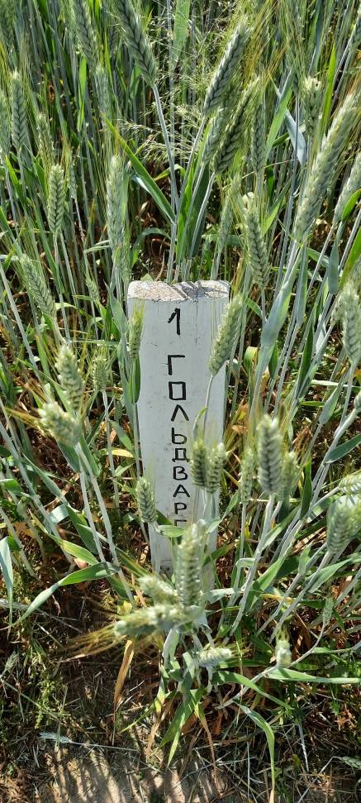
Тритикале озимая
Сорт Гольдварг (на зерно)
Оригинатор: ФГБНУ «Национальный центр зерна им П.П.Лукьяненко» г.Краснодар.
Испытывался 2 года на Яранском госсортоучастке.
Позднеспелый. Вегетационный период 317-327 дней. Среднерослый, высота 76-88 см.
Стебель средней толщины. Колос пирамидальный, остистый, плотный, белый.
Масса 1000 зерен 42,2-52,4 грамм.
Сорт характеризуется хорошей засухоустойчивостью. Средняя урожайность составила 45,8 ц/га прибавка к стандарту Консул 3,2 ц/га.
По данным отдела качества ВЦОКС : белок-10,7%,сбор белка-3,8 ц/га
Рекомендуется для возделывания на зерно и зернофураж по южной зоне области.

Slide 4
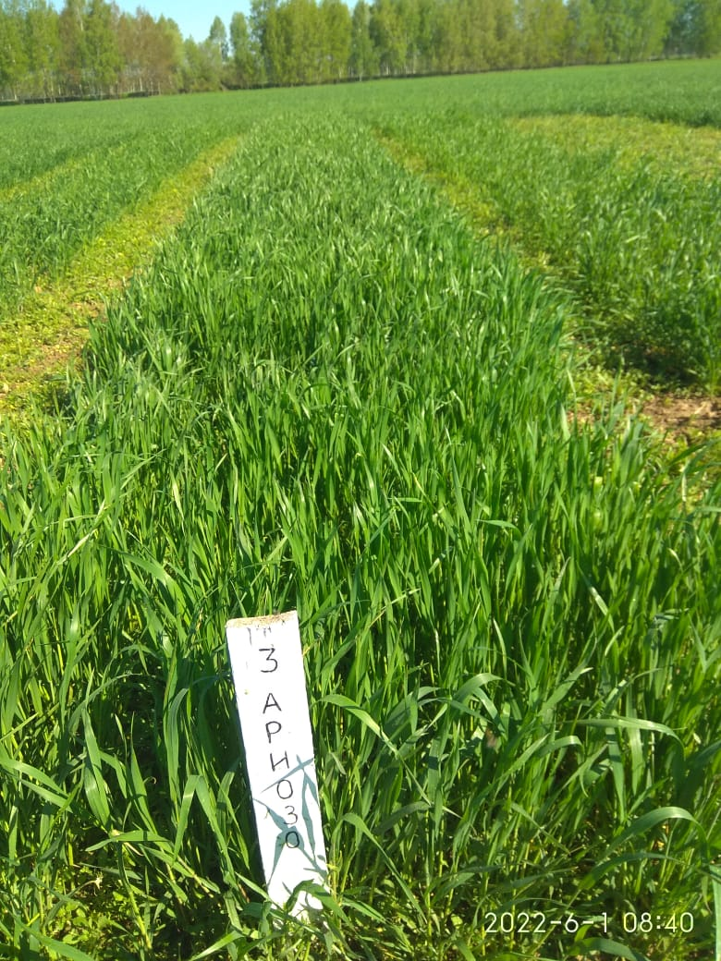
Тритикале озимая
Сорт Ариозо (на з.массу)
Оригинатор: Грабовец Анатолий Иванович.
Испытывался два года на Яранском госсортоучастке на кормовую продуктивность.
Растение высотой 103-130 см.
Вегетационный период 278-288 дней.
Средняя урожайность за годы испытания 2021-2022 гг. 74,3 ц/га на 15,0 ц/га выше стандарта Консул, по зеленой массе на 71 ц/га
Облиственность-34%. Зимостойкость высокая.
Отличается хорошей засухоустойчивостью.

Slide 5
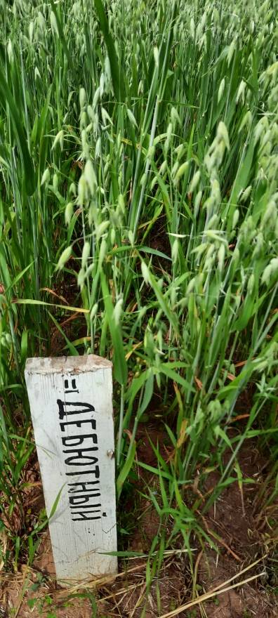
Овес яровой
Сорт Дебютный
Оригинатор ФГБНУ Национальный центр им П.П.Лукьяненко.
Среднерослый (60-90см.)
Вегетационный период (73-80 дней).
Масса 1000 зерен 40,0-47,6 грамм.
Средняя урожайность 43,5 ц/га.
Максимальная урожайность получена в 2022 году на Яранском
госсортортоучастке -67,9 ц/га.
Устойчив к пыльной головне.

Slide 6
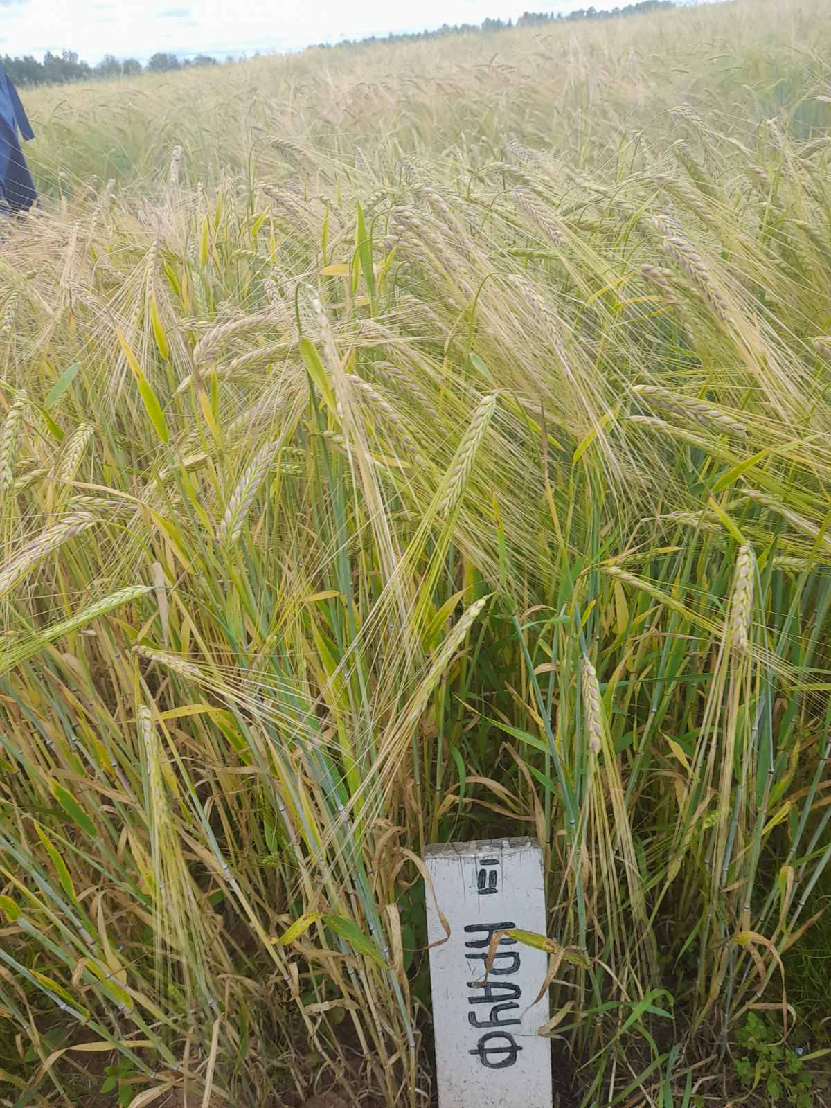
Ячмень яровой
Сорт Крауф.
Оригинатор: Уральский НИИСХ Филиал ФГБНУ УРФАНИЦ УРО РАН.
Испытывался два года на Слободском, Яранском госсортоучастках.
Высота растения 56-78 см.
Вегетационный период 66-75 дней.
Масса 1000 зерен 47,0-52,6 грамм.
Средняя урожайность за годы испытания 41,0 ц/га на уровне стандарта.
Максимальная урожайность получена на Яранском госсортоучастке в 2022 году-55,9 ц/га.
Средневосприимчив к пыльной головне.

Slide 7
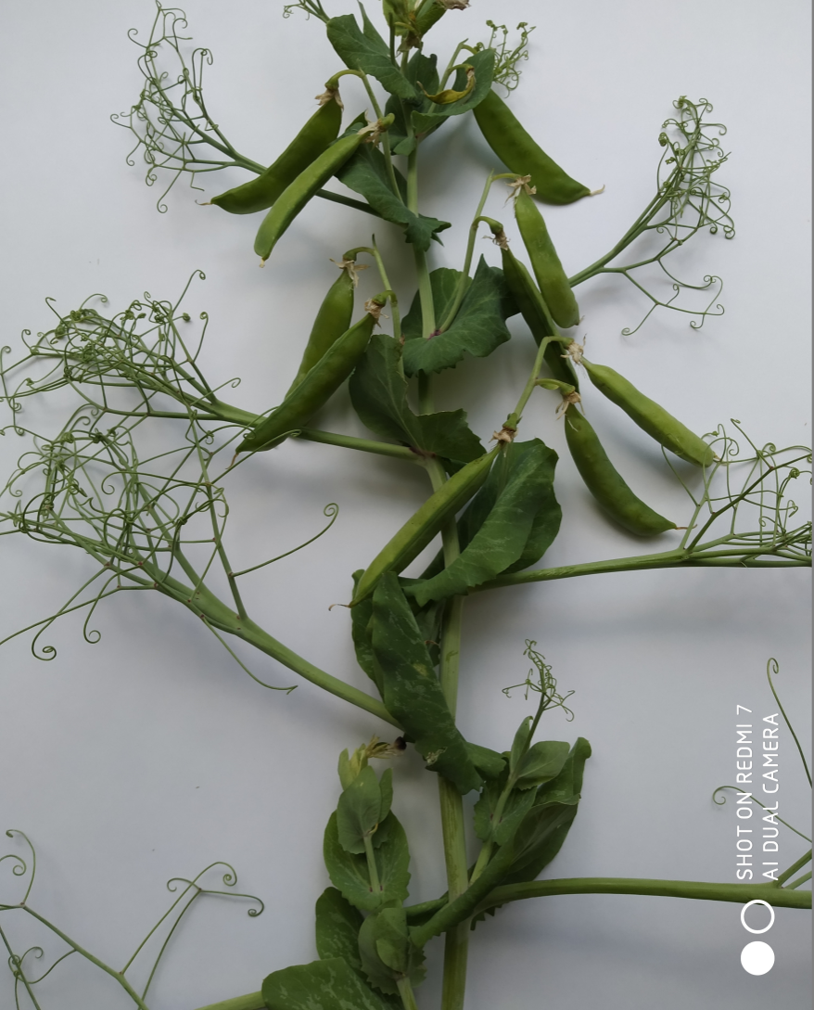
Горох кормовой
Сорт Вятич
Оригинатор :ФГБНУ «Федеральный научный центр Северо-Востока им.Н.В.Рудницкого».
.
Усатого типа. Фиолетовая окраска цветка. Пергаментный слой сильно развит.
Число бобов 3-5 штук.
Число семян в бобе 2-5.
Форма семени округло-сдавленная, окраска зеленовато-бурая с фиолетовой крапчатостью.
Масса 1000 зерен 154,0-178,8 грамм.
Устойчив к полеганию.
Средняя урожайность семян 19,5 ц/га.
По урожайности зеленой массы превышает стандарт Рябчик на 26,2 ц/га.
Максимальная урожайность зеленой массы получена в 2022 году -208,3 ц/га.
Предназначен для возделывания на зернофураж, зеленый корм.

Slide 8
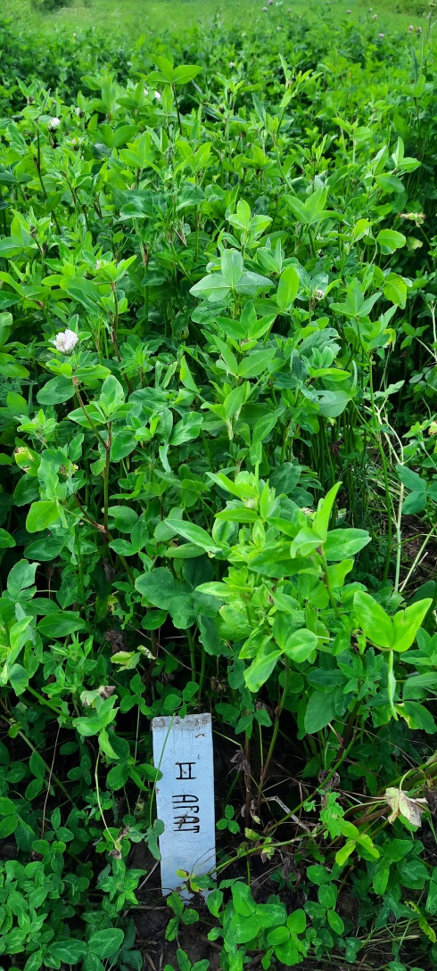
Клевер луговой
Клевер луговой Агат
Происхождение: выведен в ФНЦ «ВИК им В.Р. Вильямса».
Среднеранний, двуукосный.
Период от весеннего отрастания до первого укоса 64-68 дней.
Зимостойкий.
Высота стеблестоя 62-92 см.
Облиственность 25,0-61,6 %.
Средняя урожайность абсолютно-
сухого вещества 71,3 ц/га, выше стандарта Добряк на 4,4 ц/га, зеленой массы 186,5 ц/га.
Максимальная урожайность по зеленой массе получена на Зуевском госсортоучастке 260,0 ц/га.
Преимущества сорта: высокая зимостойкость, хорошее отрастание после укосов.

Slide 9
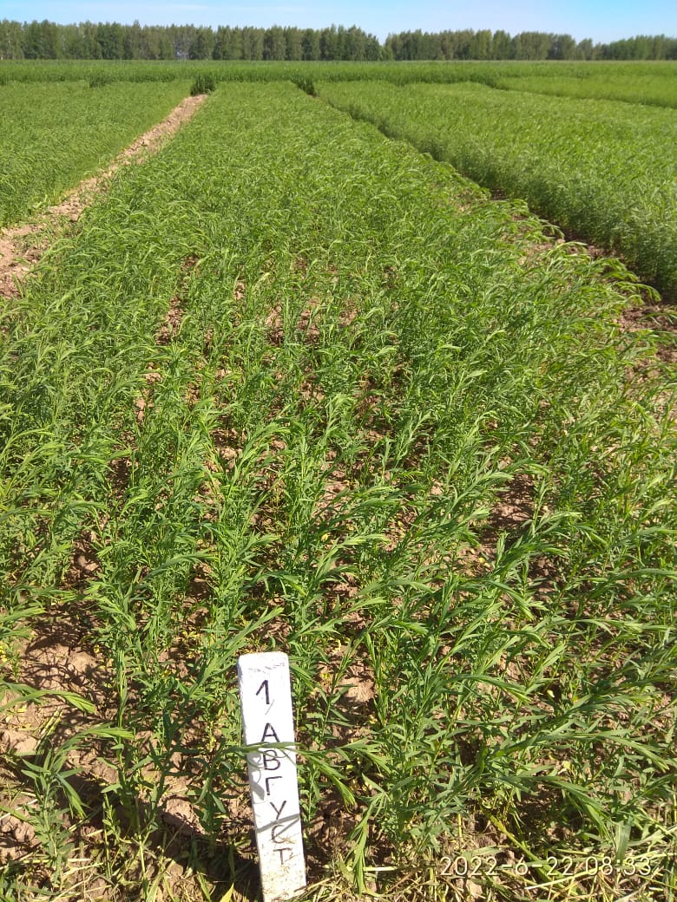
Лен масличный
Сорт Август.
Оригинатор: ФГБНУ «Федеральный научный центр «Всероссийский научно-исследовательский институт масличных культур имени В.С Пустовойта».
Испытывался два года на Яранском госсортоучастке.
Стебель средней длины .Окраска цветка синяя. Высота 50-55 см. Масса 1000 семян 7,6-9,0 грамм.
Вегетационный период 80-82 дней.
Высота прикрепления нижних ветвей 32-43 см.
Средняя урожайность за годы испытания 20,0 ц/га выше стандарта на 1,3 ц/га.
Максимальная урожайность получена в 2022 году 26,3 ц/га.
По данным ВЦОКС в 2021 году сорт имеет содержание жира 47,2%,олеиновой кислоты 22%,
линоевой кислоты 15,4%,линоленовой 49,4%.
В 2022 году содержание жира 49,8 %, у стандарта
Амбер 43,8%, сбор масла 11,4 ц/га.
Сорт включен в Госреестр по Западно-Сибирскому, Уральскому регионам.

Slide 10
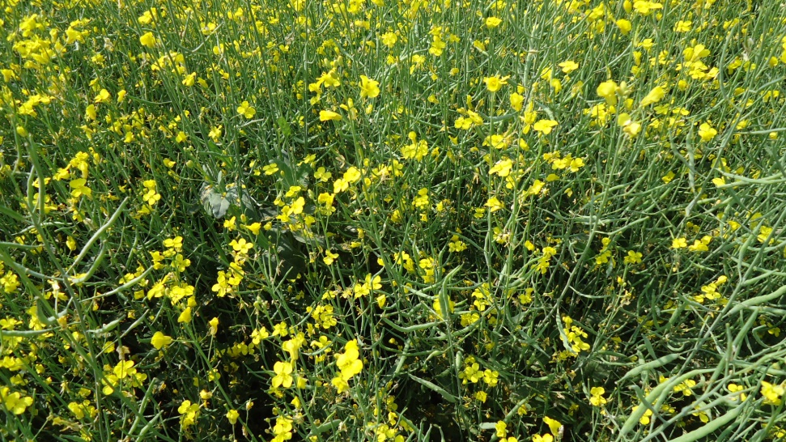
Рапс яровой
Рапс яровой Сибиряк 60
Оригинатор:СОС Филиал ФГБНУ ФНЦ ВНИИМК Омская обл. Исилькуль.
Вегетационный период 86-133 дня.
Высота растений 52-64 см. Масса 1000 семян 5,6 грамм. Высота прикрепления нижних ветвей 12-25 см.
Средняя урожайность 6,6 ц/га, выше стандарта Риф на 0,8 ц/га.
Максимальная получена в 2022 году 7,2 ц/га.
Предлагается районировать по Кировской области для возделывания на семена.

Slide 11
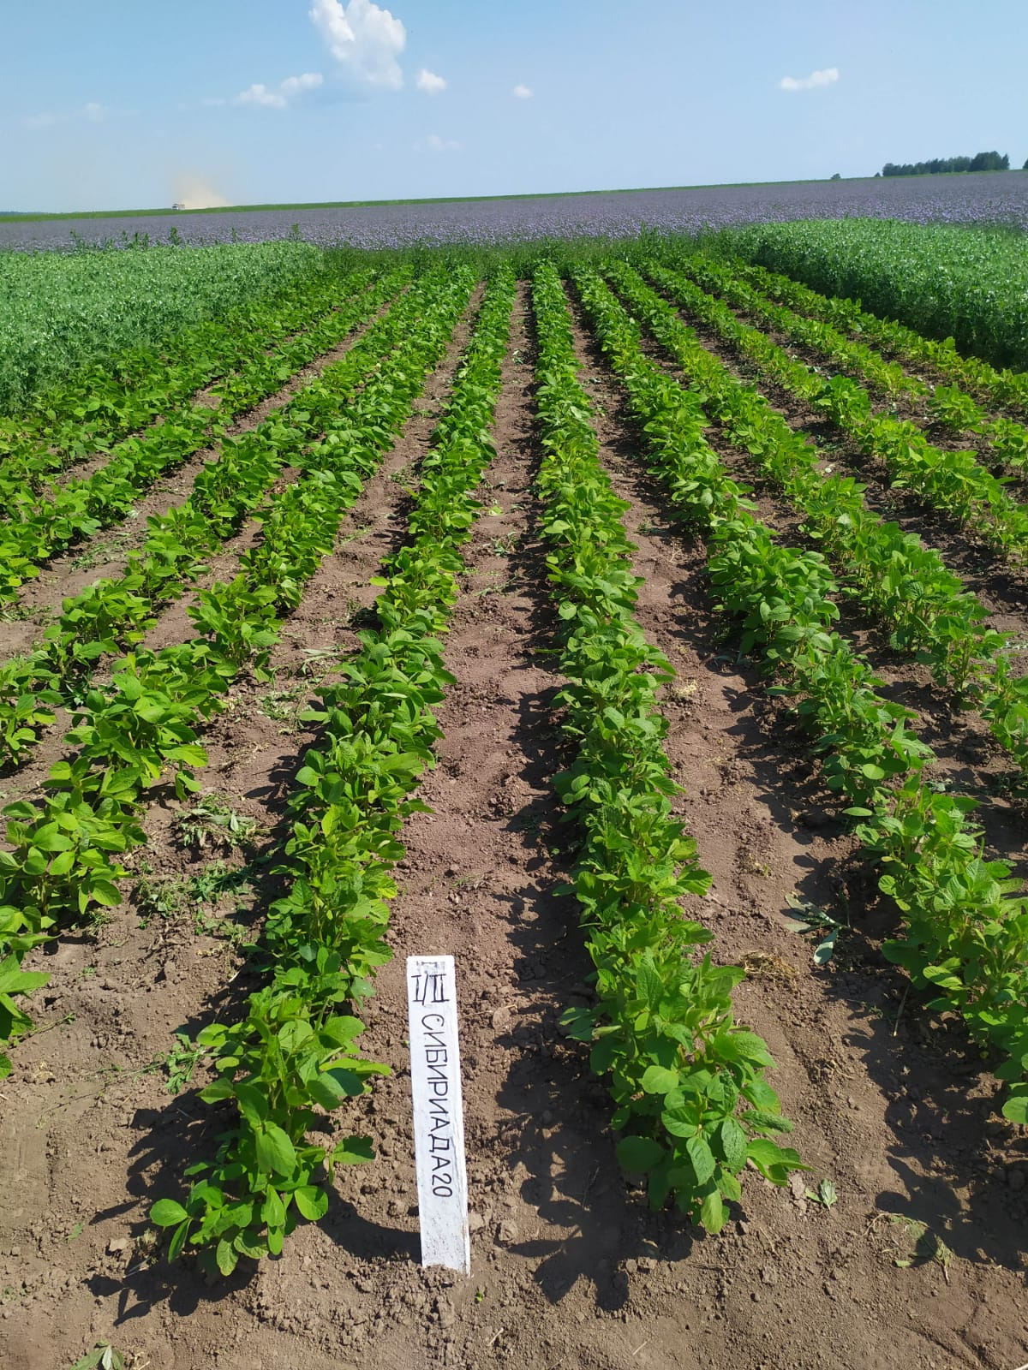
Соя
Сорт сои Сибириада 20
Оригинатор: ФГБНУ «Омский Аграрный научный центр».
Высота растения 21-77 см. Вегетационный период 86-100 дней.
Бобов на растении до 22 штук.
Масса 1000 з. 188,6-191,8 грамм.
Устойчив к полеганию. Высота прикрепления нижнего боба 8 см.
Средняя урожайность на Уржумском сортоучастке за 2 года составила 8,4 ц/га.
Максимальная урожайность получена в 2021 году 10,6 ц/га.

Slide 12
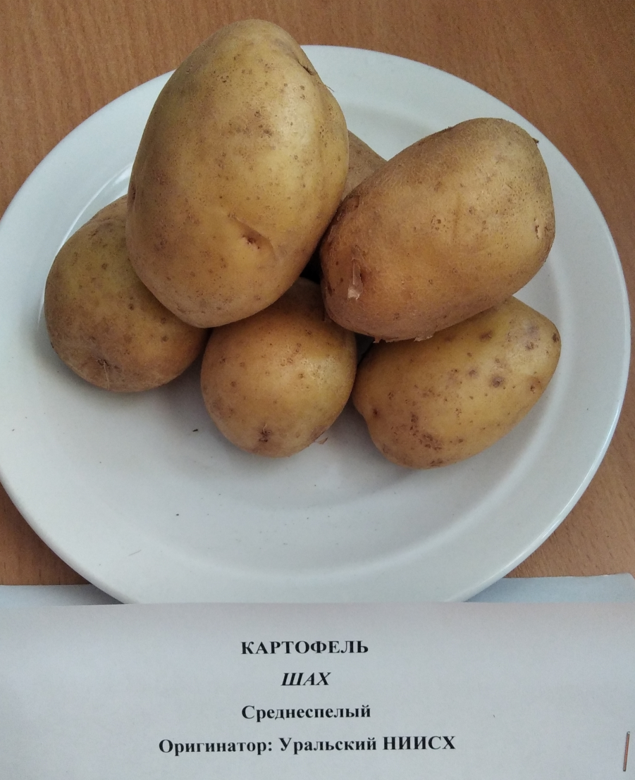
Сорт Шах.
Оригинатор: Уральский НИИСХ-Филиал ФГБНУ УРФАНИЦ УРО РАН (Свердловская область)
Сорт среднеранний, вегетационный период 70-79 дней. Столового назначения.
Клубень овальный. Кожура и мякоть белая.
Масса клубня 106-150 грамм. Имеет хорошие вкусовые качества 4,0 баллов.
Содержание крахмала 13,3-16,0 %.
Товарность клубней 76-89 %.
Средняя урожайность за годы испытания (2021- 2022) составила 259,0 ц/га выше стандарта на 73ц/га
Максимальная урожайность получена в 2022 году в 275,0 ц/га. Лежкость-94%.

Slide 13
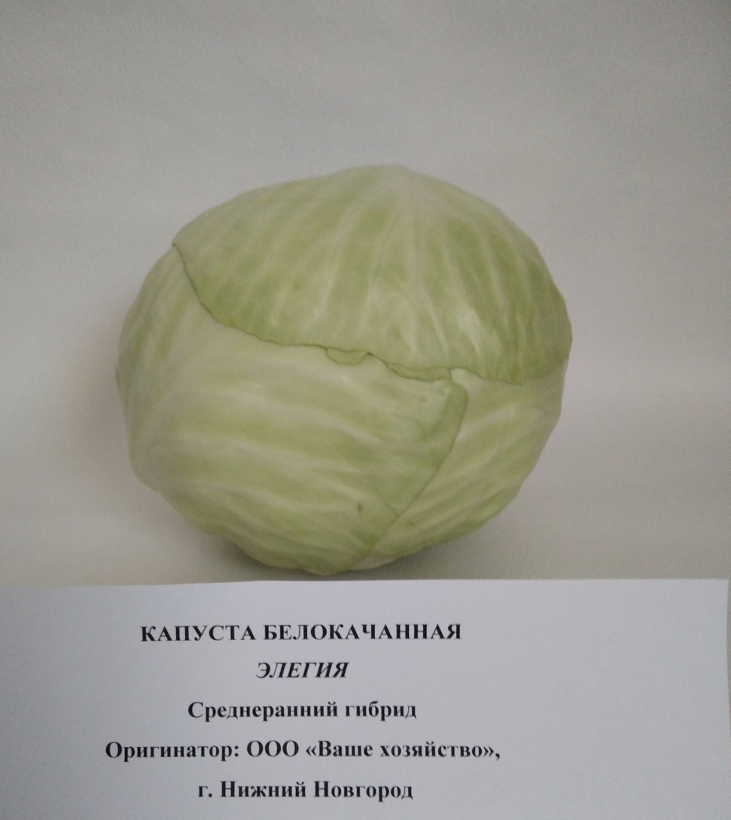
Капуста белокочанная
Гибрид капусты белокочанной Элегия
Оригинатор:ООО «Ваше хозяйство» г.Нижний Новгород.
Испытывался 2 года на Кирово-Чепецком сортоучастке.
Кочан округлой формой. Масса кочана 2,9-4,1 кг. Внутренняя кочерыжка не большая, прожилки средние .
Кочан плотный, сочный, вкусовые качества отличные. Урожайность высокая 690-984 ц./га.
Средняя урожайность за годы испытания составила 837 ц/га, выше стандарта на 251 ц/га.
Выход товарной продукции-100%.
.
Предназначен для использования в свежем виде, домашней кулинарии.

Slide 14
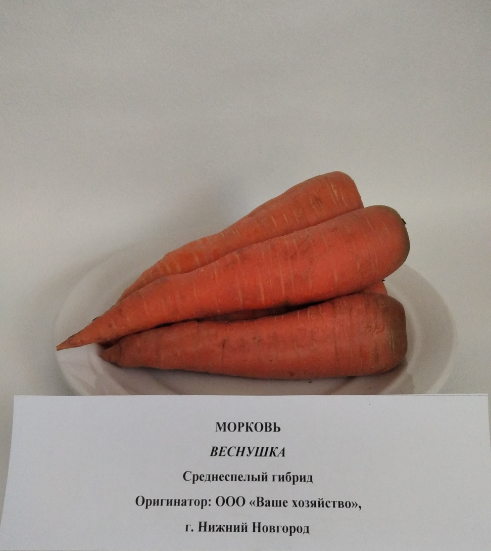
Морковь столовая
Морковь столовая гибрид Веснушка
Заявитель:ООО «Ваше хозяйство» г.Нижний Новгород
Среднеспелый.
Корнеплод длинный ,средней ширины, удлиненно-конический со слабым сбегом, и слегка заостренным основанием. Окраска коры и сердцевины оранжевая
Масса корнеплода 104-143 грамма.
Урожайность за годы испытания 422,5 ц/га выше стандарта на 93 ц/га.
Выход товарной продукции 82-88%.
Хорошие вкусовые качества, хорошая лежкость (90%).
Устойчив к цветушности.
Предназначен для употребления в свежем виде и переработки.
Предлагается для приусадебного и дачного использования за урожайность, хорошие
вкусовые качества, лежкость.

Slide 15
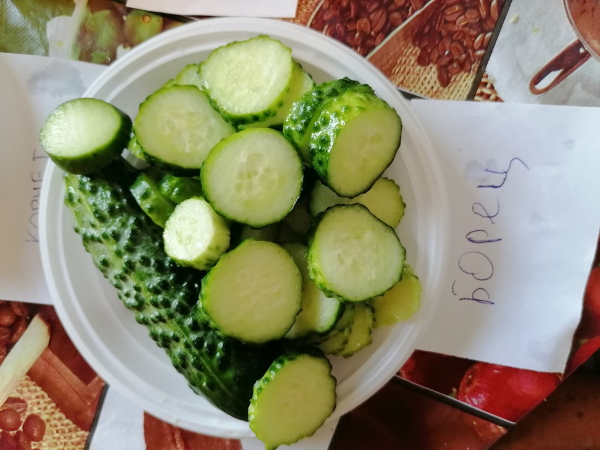
Гибрид огурца Борец
Селекции ФГБНУ «Федерального научного центра овощеводства.
Рекомендуется для возделывания в открытом грунте.
Женского типа цветения.
Плод цилиндрический, длиной 10-12 см, диаметром 3,0-3,5 см, массой 80-100 г, темно-зеленый, крупнобугорчатый, белошипый.
Товарная урожайность у гибрида Борец F₁ составила 636,0 ц/га, урожайность стандарта Задор F1 541,9 ц/га.
Дегустационная оценка гибрида БОРЕЦ F1 4,9 балла.

Slide 16
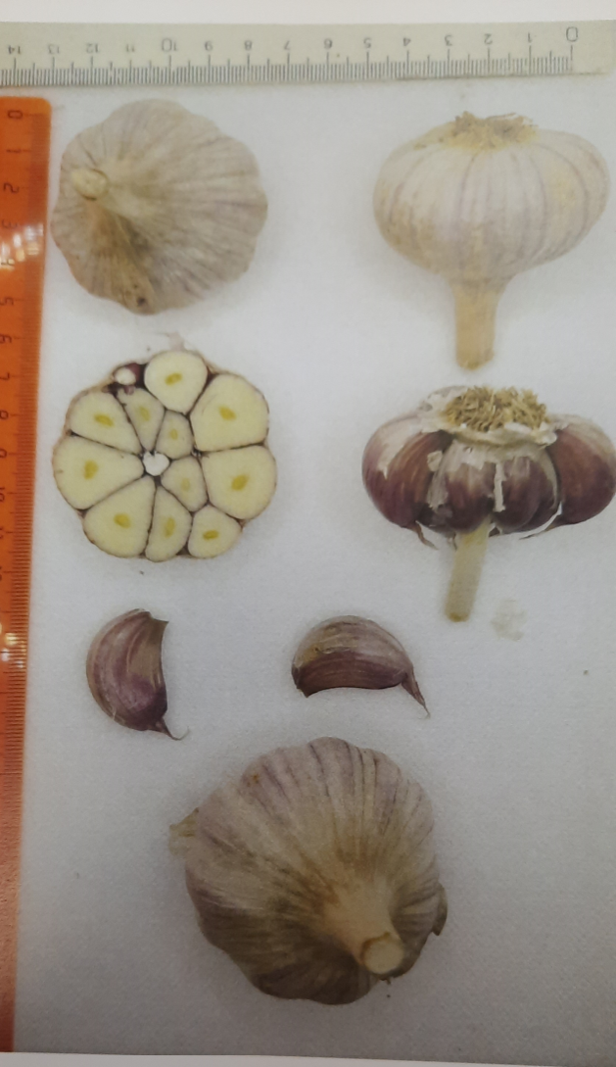
Чеснок яровой
Чеснок Мотовский
Селекции ООО Научно-производственной фирмы «Агросемтомс» рекомендуется для приусадебного
и дачного использования.
Сорт раннеспелый. Период от полных всходов
до уборки 105 дней. Лежкость 315 дней.
Луковица крупная, форма луковицы округло-плоская. Средняя масса товарной луковицы-57 грамм,зубка-4,7 грамм. Окраска луковицы розовая. Число сухих чешуй ,шт.4-5, окраска сухих чешуй красновато-белая. Зубки широкие, число зубков-11-13 штук. Окраска кожистой чешуи розовая, окраска мякоти белая.
Вкус полуострый.
Средняя урожайность за годы испытания составила у испытываемого сорта в 2019- 1,9 кг/м2 , у стандарта Совет 1,2 кг/м2; за 2020 год 1,6 кг/м2, стандарт-1,0 кг/м2 ; в 2022 году- 1,8 кг/м2,
стандарт-1,5 кг/м2.
Ценность сорта: раннеспелость, высокая урожайность, хорошая лежкость. За счет стрелкования образуются бульбочки, которые впоследствии могут служить семенным материалом.

Slide 17
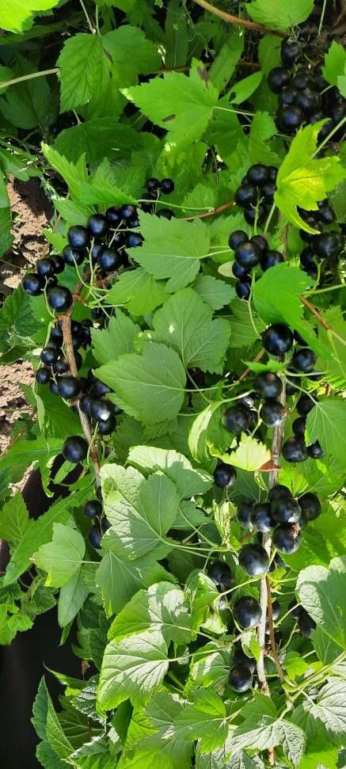
Смородина черная Ариэль
Оригинатор :ФГБНУ ФАНЦ Северо-Востока им.Н.В.Рудницкого
Сорт отличается зимостойкостью, устойчивостью к засухе.
Средняя урожайность с 1-го куста составила за 2016-2019 гг. -7,7 т/га, в 2022 году: у ст. Вологда-5 т/га; Ариэль-6,7 т./га
Масса ягоды средняя, сочная, вкус кисло-сладкий, дегустационная оценка-4 балла.
Сорт устойчив к мучнистой росе, высокоустойчив к почковому смородинному клещу.

Slide 18
